Slide 1
MÓDULO 1. ÁMBITO JURÍDICO: REGULACIÓN PARA EL SECTOR, ESTRATEGIAS DE LICENCIAMIENTO AMBIENTAL
Erika Sandoval. Bióloga, Especialista en Derecho Ambiental y Magister en Gerencia de Ingenería

Slide 2



Biodiversidad
ABIOTICO
BIOTICO
Viento, fuego, salinidad, luz, longitud del día, terreno y pH
Fauna y flora. Incluyen a todos los seres que disponen de vida, ya sean plantas, bacterias, animales, etc.

Slide 3
Impacto ambiental
Cambio o alteración al medio ambiente parcial o permanente
-
+
Contaminación
Daño
Perdida
Afectación
Alteración
Modificación
Variación
Reducción
Reforestación
Reposición
Capacitación
Reinducción
Recuperación

Slide 4
TIPO DE DOCUMENTO | NUMERO DEL DOCUMENTO | AÑO | DESCRIPCIÓN
Decreto | 2278 | 1953 | Por el cual se dictan medidas sobre cuestiones forestales. Colombia
vVgilancia, conservación, mejoramiento, reserva, repoblación y explotación de bosques
Áreas de protección, con el fin de defender cuencas de abastecimiento de aguas, embalses, acequias, evitar desprendimientos de tierras y rocas, sujetar terrenos, defender vías de comunicación, regularizar cursos de aguas, o contribuir a la salubridad

Slide 5
TIPO DE DOCUMENTO | NUMERO DEL DOCUMENTO | AÑO | DESCRIPCIÓN
LEY | 2 | 1959 | Por el cual se dictan normas sobre economía forestal de la Nación y conservación de recursos naturales renovables
Acercamiento a la protección de áreas y regulación de usos
Economía forestal y protección de los suelos, las aguas y la vida silvestre
Delimitar y reservar de manera especial, por medio de decretos los "Parques Nacionales Naturales", en las distintas zonas del en las cuales quedará prohibida la adjudicación de baldíos, las ventas de tierras, la caza, la pesca y toda actividad industrial, ganadera o agrícola, distinta a la del turismo o a aquellas que el Gobierno Nacional considere convenientes, con el objeto de conservar la flora y fauna nacionales

Slide 6
TIPO DE DOCUMENTO | NUMERO DEL DOCUMENTO | AÑO | DESCRIPCIÓN
DECRETO- LEY | 2811 | 1974 | Por el cual se dicta el Código Nacional de Recursos Naturales Renovables y de Protección al Medio Ambiente.
Recursos naturales renovables (Atmósfera, las aguas en cualquiera de sus estados, la tierra, el suelo y el subsuelo, la flora, la fauna, los recursos del paisaje… etc.)
Elementos ambientales (Residuos, basura, desechos y desperdicios; el ruido, las condiciones de vida resultantes de asentamiento humano urbano o rural)
Tasas retributivas y compensatorias
Uso y explotación de los recursos naturales

Slide 7
TIPO DE DOCUMENTO | NUMERO DEL DOCUMENTO | AÑO | DESCRIPCIÓN
CONSTITUCIÓN POLÍTICA DE COLOMBIA | N/A | 1991 | “Constitución Ecológica”
Recursos naturales renovables (Atmósfera, las aguas en cualquiera de sus estados, la tierra, el suelo y el subsuelo, la flora, la fauna, los recursos del paisaje… etc.)
Elementos ambientales (Residuos, basura, desechos y desperdicios; el ruido, las condiciones de vida resultantes de asentamiento humano urbano o rural)
Tasas retributivas y compensatorias
Uso y explotación de los recursos naturales

Slide 8
TIPO DE DOCUMENTO | NUMERO DEL DOCUMENTO | AÑO | DESCRIPCIÓN
LEY | 99 | 1993 | Por la cual se crea el Ministerio del Medio Ambiente, se reordena el sector público encargado de la gestión y conservación del medio ambiente y los recursos naturales renovables, se reorganiza el Sistema Nacional Ambiental - SINA y se dictan otras disposiciones
Principios Generales Ambientales
Creación del Ministerio del Medio Ambiente (funciones)
Concepto Desarrollo Sostenible
Jerarquía del SINA (Ministerio, CAR, CA Regionales para el desarrollo sostenible, Unidades Ambientales Urbanas)
Fuentes y Recursos Económicos (fondos ambientales, otros)
Tasas retributivas y compensatorias

Slide 9
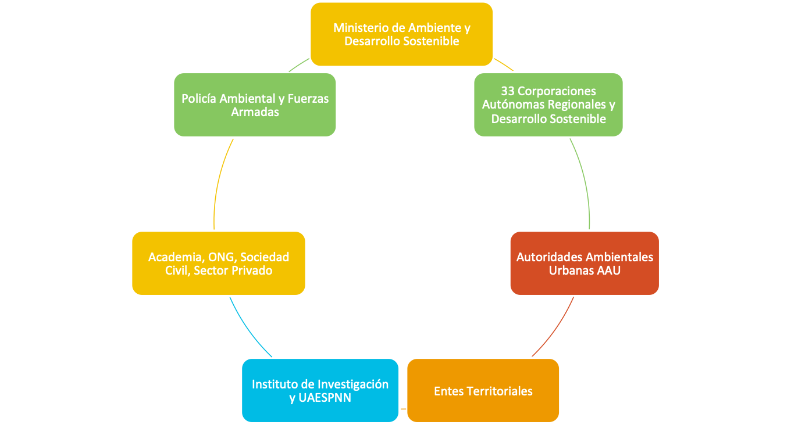
Sistema Nacional Ambiental

Slide 10

Dto. 1728 de 2002
Dto. 1180 de 2003
Dto. 1220 de 2005
Dto. 1076 de 2015
Dto. 2811 de 1974
Dto. 1753 de 1994
Dto. 2820 de 2010
Dto. 2041 de 2014
Ley 99 de 1993
Régimen de transición

Slide 11

¿QUE ÉS?: Acto administrativo reglado, de carácter particular, discrecional, por esencia revocable.
A.A: Autorizar la ejecución de una obra o actividad
- Prevención
- Mitigación
Corrección
Compensación
Manejo
Efectos ambientales

Slide 12
¿QUE ES?: Una licencia que abarca toda el área de explotación que se solicite, para el desarrollo de obras y actividades relacionadas con proyectos de hidrocarburos.

Slide 13
¿QUE ES?: Autorización de realizar actividades que de entrada ya están prohibidas para los particulares
Permiso Ambiental ≠ Licencia Ambiental

Slide 14
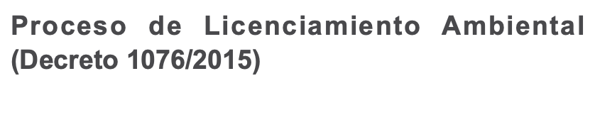
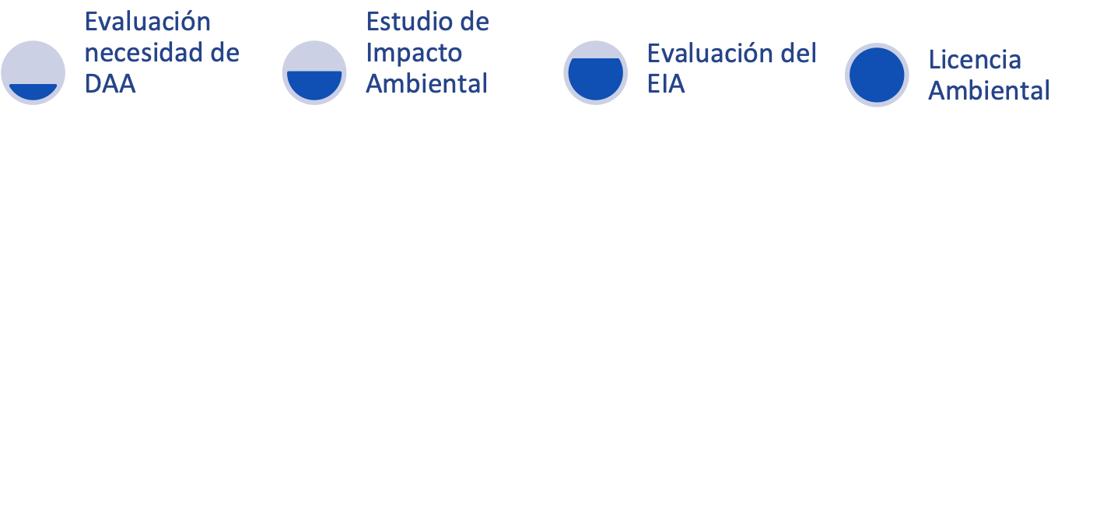

Slide 15

NO requiere DAA
Solicitud de elaboración y presentación de Diagnóstico Ambiental de Alternativas (DAA)
Respuesta de la Autoridad Ambiental
SI requiere DAA
Inicio de trámite de evaluación de diagnóstico
Información adicional
Evaluación del DAA

Slide 16

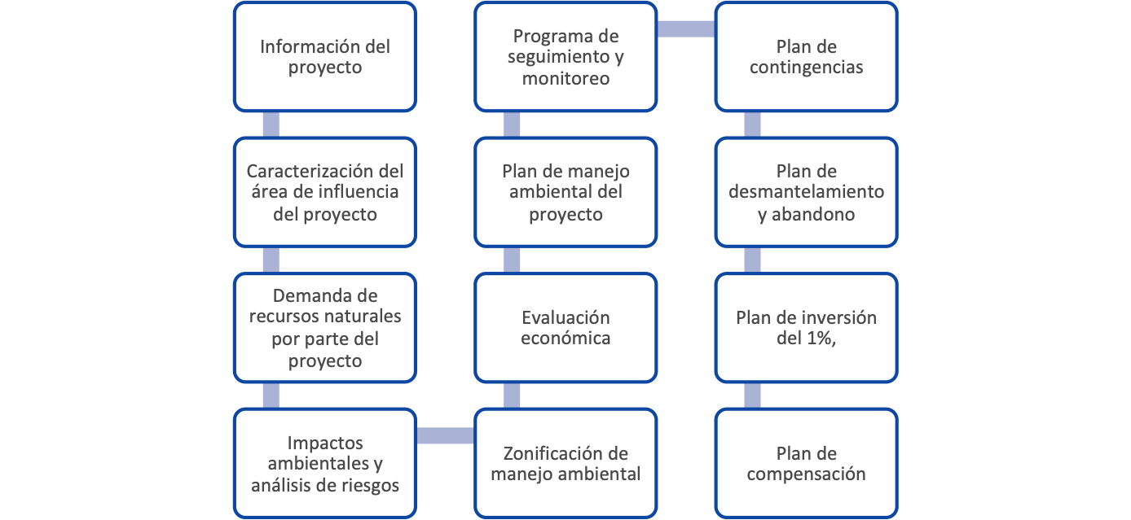

Slide 17
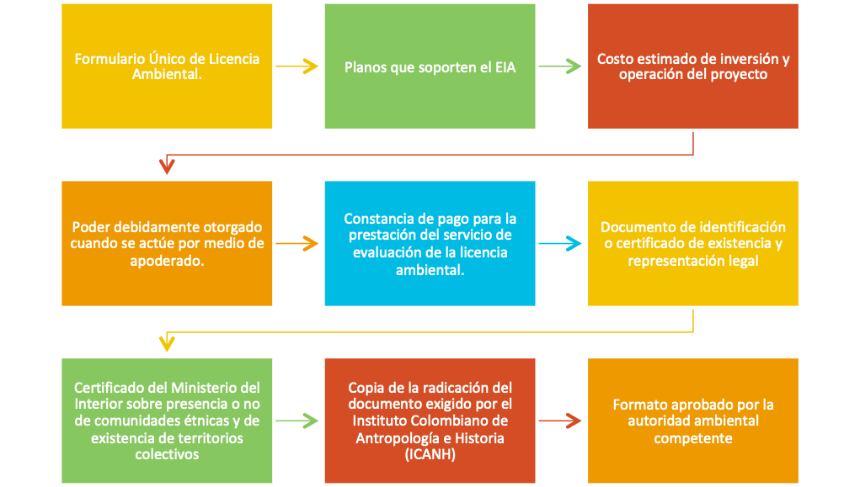

Slide 18

Autoridad(es) ambiental(es) con jurisdicción
Emitir concepto técnico
Inicio de trámite de licencia ambiental
Radicar el EIA
Evaluación del estudio ambiental
ANLA
Informaciòn complementaria
Reunión adicional
Visita al proyecto
Resultados de evaluación de requisitos EIA

Slide 19

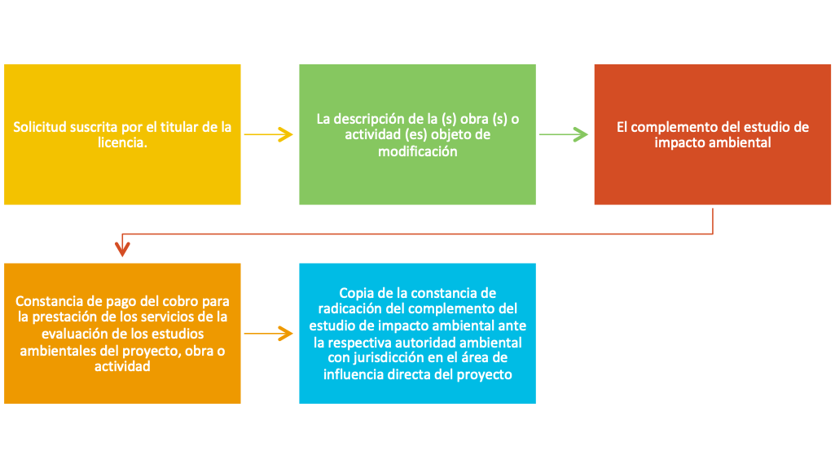

Slide 20

Autoridad(es) ambiental(es) con jurisdicción
Emitir concepto técnico
Inicio de trámite de modificación de licencia ambiental
Radicar el EIA
Evaluación del estudio ambiental
ANLA
Informaciòn complementaria
Reunión adicional
Visita al proyecto
Acto administrativo definitivo

Slide 21
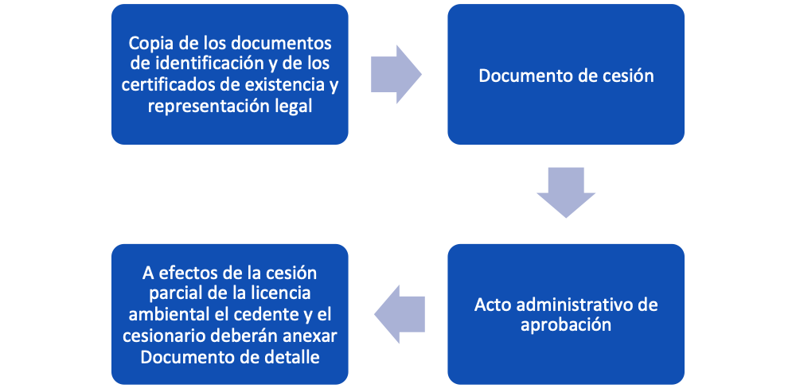
Cesión total o parcial de la licencia ambiental

Slide 22
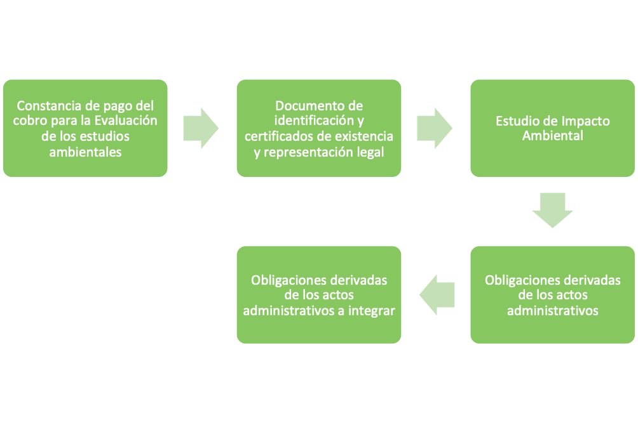
Integración de licencias ambientales

Slide 23
Gracias

